Slide 1
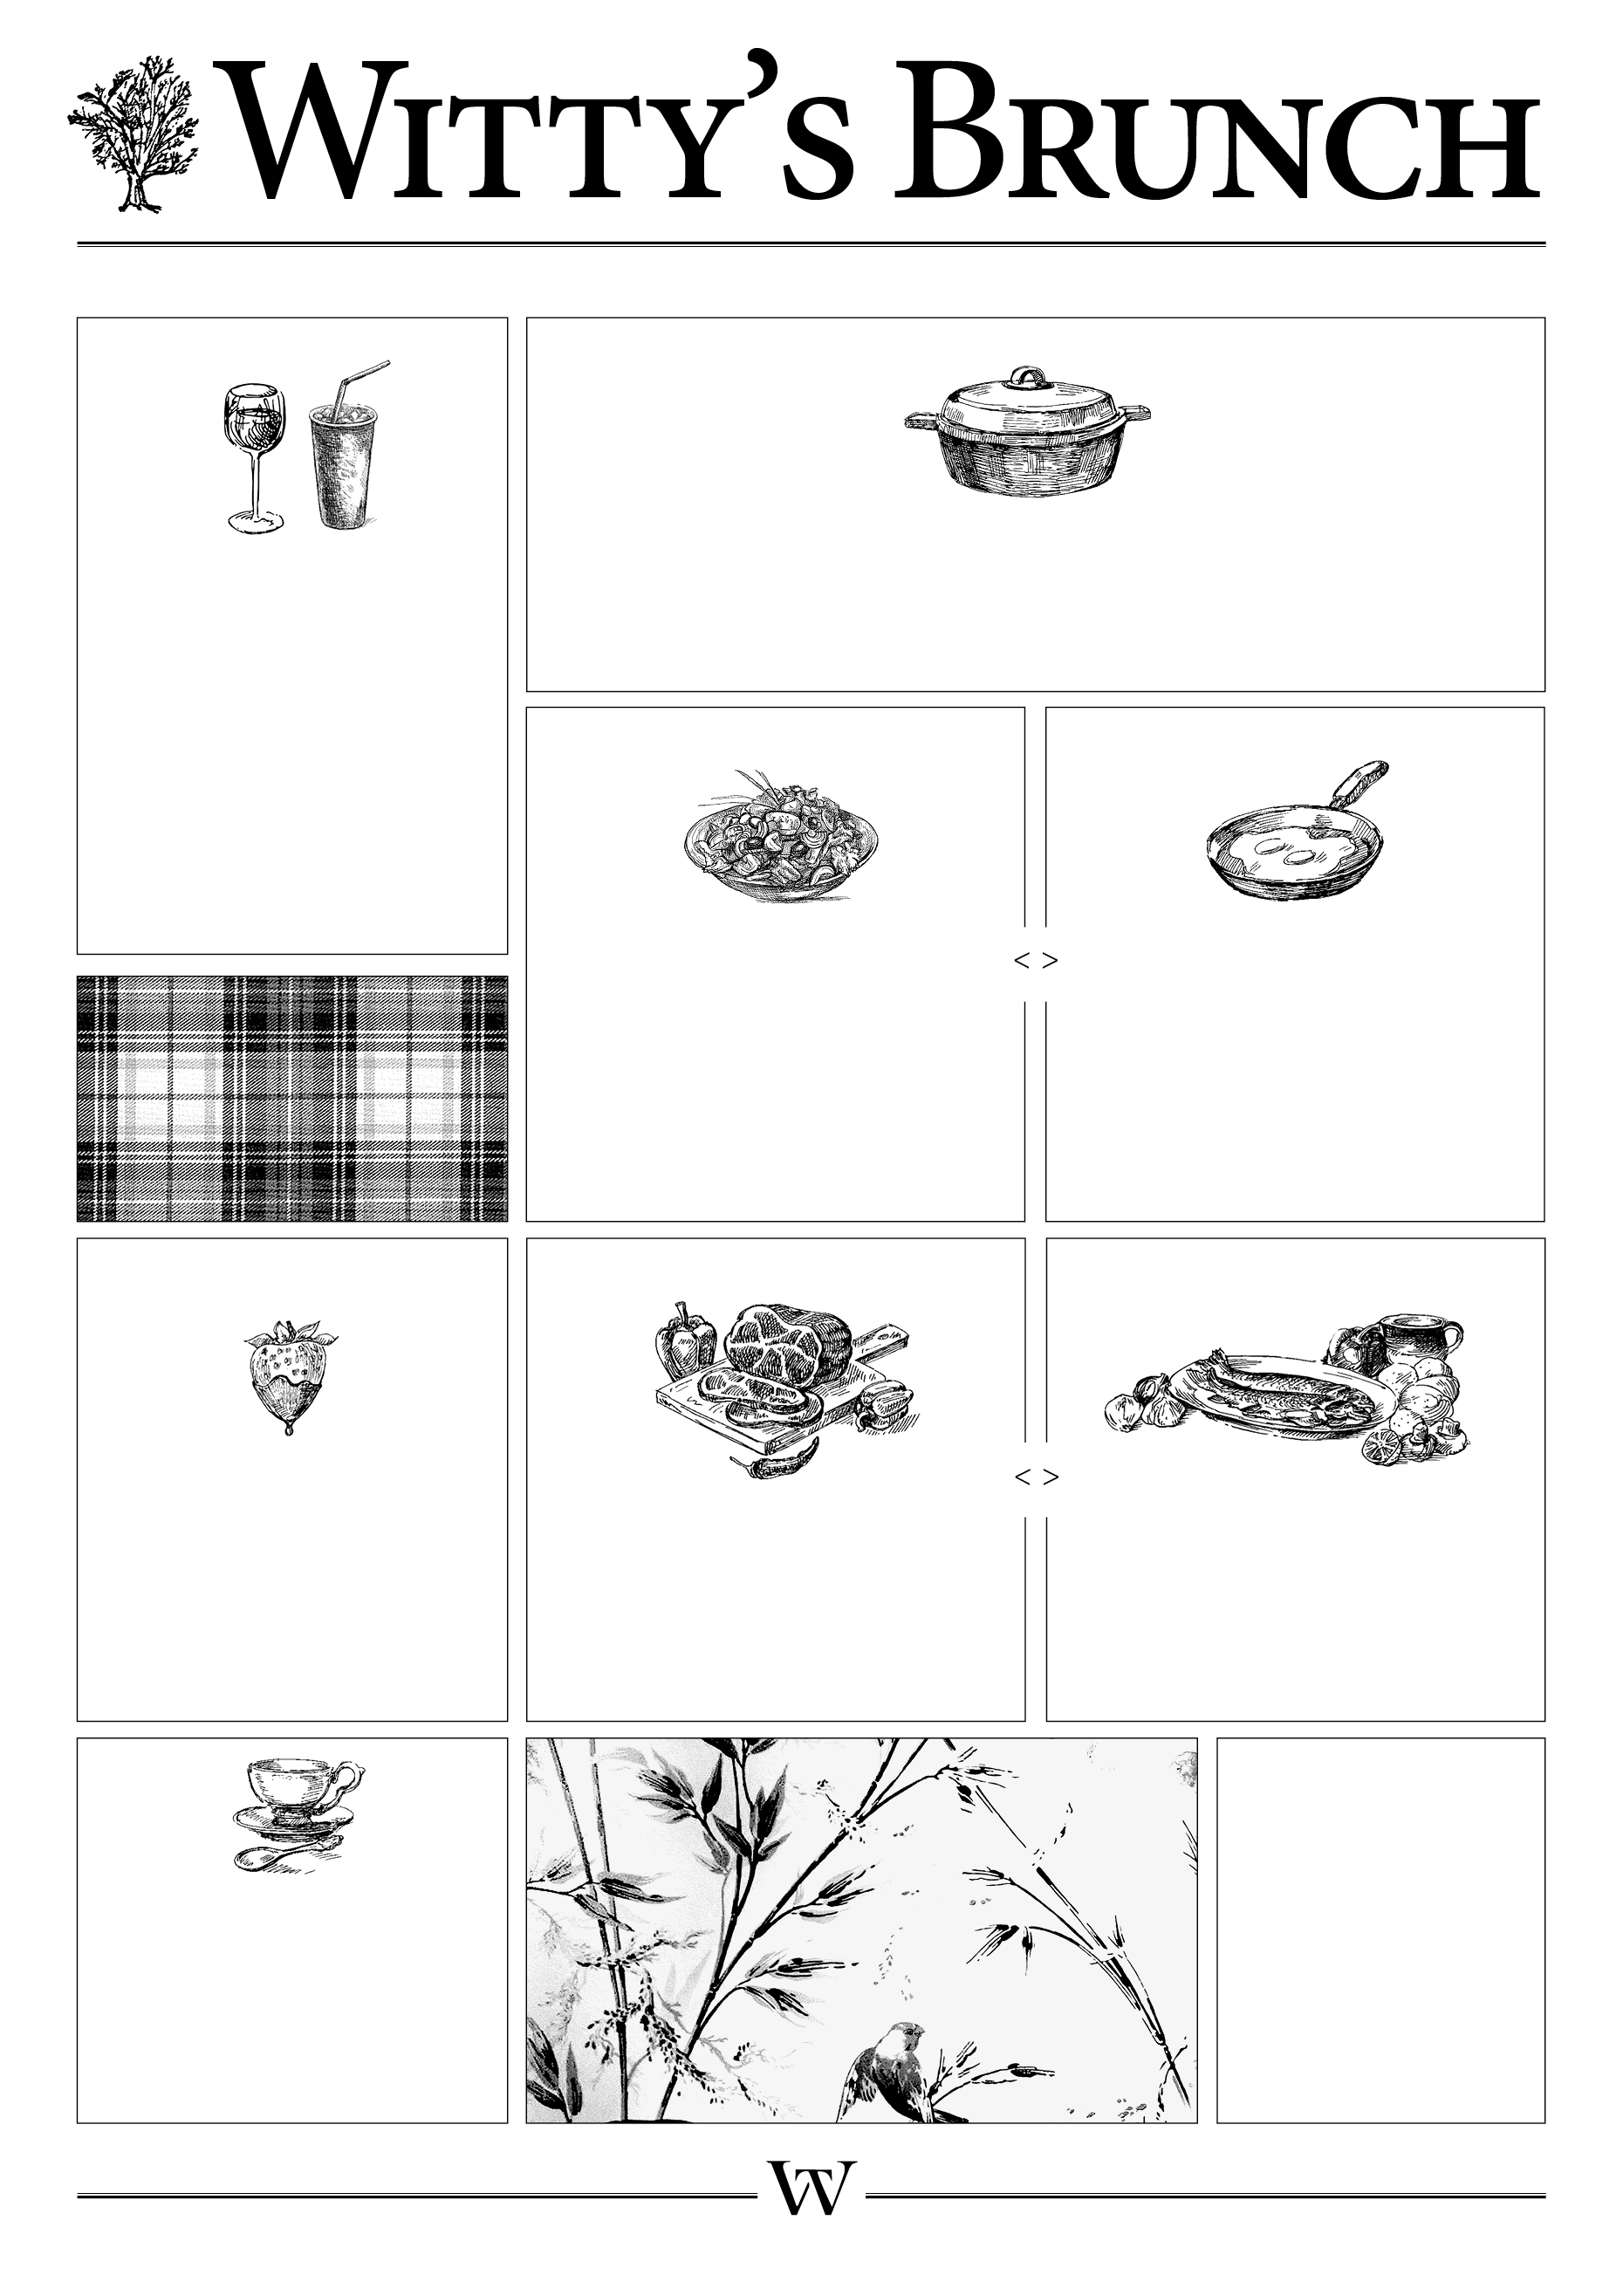
Barcelona, Noviembre de 2016
Parcialmente nublado/ Màx. 20ºC – Mín. 16ºC
^{Zumo natural del día}
^{A escoger entre}
^{Manzana,} ^{apio y piña}
^{Zanahoria, manzana y jengibre}
º
^{Cóctel especial Witty´s Brunch}
^{Crema de Zanahoria}
^{Zanahoria, jengibre, cebolla,} ^{crème fraîche y sardina}
^{Ensalada especial de manzana}
^{Manzana, pollo y apio con} ^{la salsa especial de Albert}
^{Huevos Benedictine}
Pan brioche, huevos poché, espinacas, jamón dulce y salsa holandesa
^{Pastel}
º
^{Fruta de temporada}
^{Roast} ^{beef de ternera}
Roast-beef de ternera con salsa de mostaza y mayonesa
^{Salmón salvaje}
^{Salmón salvaje ahumado}
^{con blinis y guarnición}
WITTY’S
BRUNCH
Noviembre 2016
13h - 16h
35€
^{Café}
º
^{Té}
º
^{Infusión}
THE WITTMORE Carrer de Riudarenes, 7 08002 Barcelona 935 50 08 85

Slide 2
Barcelona, November 2016
Partially cloudy / Max. 20ºC – Mín. 16ºC
^{Cold pressed juice}
^{to} ^{choose} ^{from}
^{Apple,} ^{celery and pineapple}
^{Carrot, apple and ginger}
^{or}
^{Witty´s brunch cocktail}
^{Creamy} ^{carrot soup}
^{Carrot, ginger, onion,} ^{crème fraîche}
^{Special} ^{apple salad}
Apple, grilled chicken and celery with Albert´s secret dressing
^{Eggs Benedict}
Brioche bread, poached eggs, spinach, ham and hollandaise sauce
^{Cake}
^{or}
^{Fruit selection}
^{Roast beef}
Veal Roast-beef with mustard and mayonnaise sauce
^{Wild salmon}
^{Smoked wild salmon}
^{with blinis and garnish}
WITTY’S
BRUNCH
November 2016
13h - 16h
35€
^{Coffee}
^{or}
^{Tea}
^{or}
^{Herbal Infusion}
THE WITTMORE Carrer de Riudarenes, 7 08002 Barcelona 935 50 08 85

